Slide 1

Bài 4 - Phần 1 OOP trong JavaScript
Bài 4: OOP

Slide 2

Điểm danh

Slide 3

NỘI DUNG BÀI HỌC:
Review nội dung bài học online 4.1
Thảo luận các tình huống trong bài online
Trình bày chuyên đề
Giới thiệu bài học online 4.2

Slide 4

Review bài học online 4.1
What is “OOP”?
Getting Started with OOP Code
Defining & Using a First Class
Working with Constructor Methods
Fields vs Properties

Slide 5
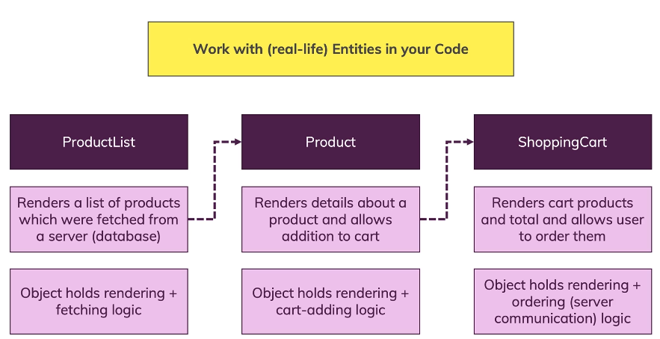
What is “OOP”?

Slide 6
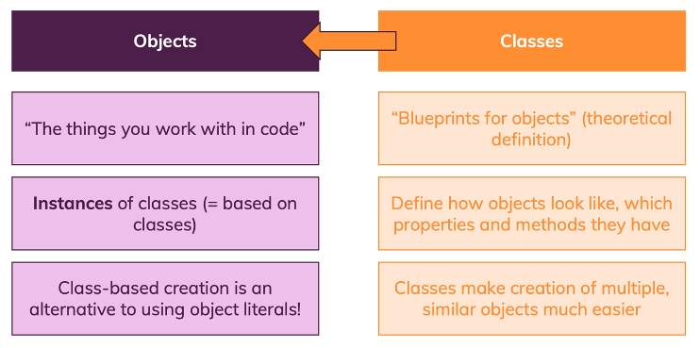
Classes & Instances

Slide 7
Classes & Instances
Tiêu chí | Object (Đối tượng) | Class (Lớp)
Định nghĩa | Là thực thể chứa dữ liệu và hành vi cụ thể | Là khuôn mẫu để tạo ra nhiều object có cùng cấu trúc và hành vi
Cách tạo | Dùng {} hoặc Object() | Dùng từ khóa class và constructor
Tính kế thừa | Không hỗ trợ kế thừa trực tiếp | Hỗ trợ kế thừa thông qua extends và super()
Tính tổ chức | Phù hợp với cấu trúc đơn giản | Tốt cho tổ chức logic phức tạp, theo hướng đối tượng
Tính linh hoạt | Dễ tạo nhanh, nhưng khó mở rộng | Dễ mở rộng, tái sử dụng và bảo trì
Tái sử dụng | Thấp – mỗi object là độc lập | Cao – có thể tạo nhiều object từ một class
Ví dụ | const person = { name: "Nam", age: 30, greet: function () { console.log(`Chào, tôi là ${this.name}`); } }; person.greet(); | class Person { constructor(name, age) { this.name = name; this.age = age; } greet() { console.log(`Chào, tôi là ${this.name}`); } } const person= new Person("Nam", 30); person.greet();

Slide 8
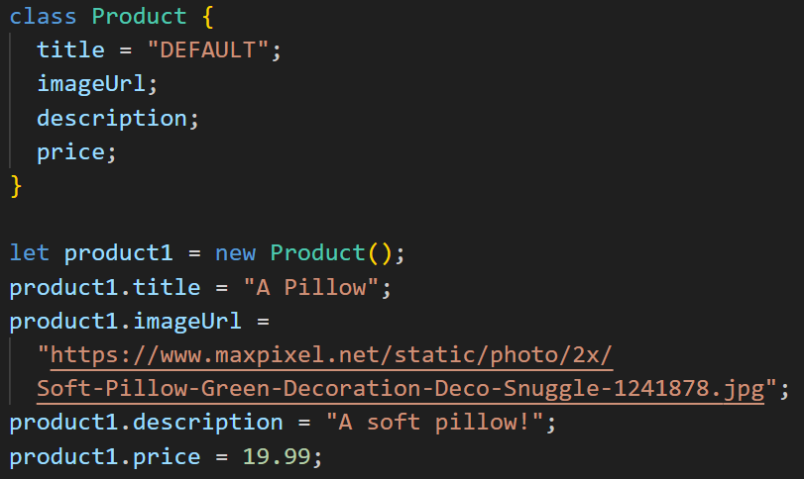
Defining & Using a First Class

Slide 9
Thảo luận 1
Bài tập vận dụng:
Tạo class Product như ví dụ trên
Tạo object từ class trên và bổ sung các thông tin cho object đã tạo.
Viết hàm render() để hiển thị mảng các Product ra giao diện HTML đơn giản.

Slide 10
Thảo luận 2
Bài tập vận dụng:
Tạo class Blog với các thuộc tính:
id (số được phát sinh ngẫu nhiên)
title
description
image
noView (số lượt xem, mặc định là 0)
noLike (số lượt thích, mặc định là 0)
Tạo object từ class trên và bổ sung các thông tin cho object đã tạo.
Viết hàm render() danh sách các Blog

Slide 11
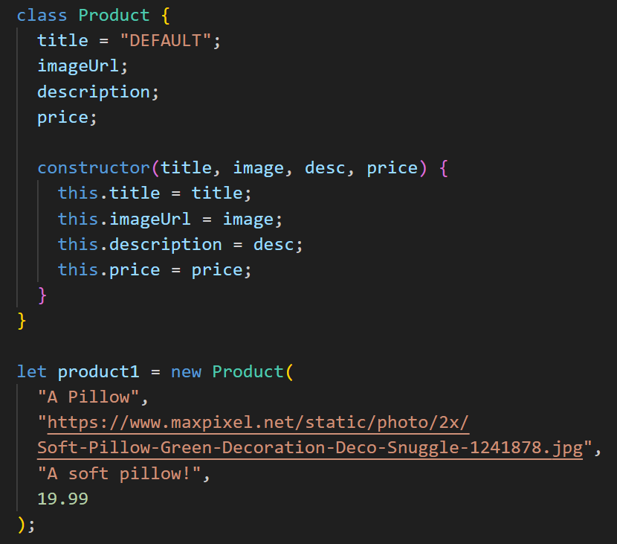
Working with Constructor Methods

Slide 12
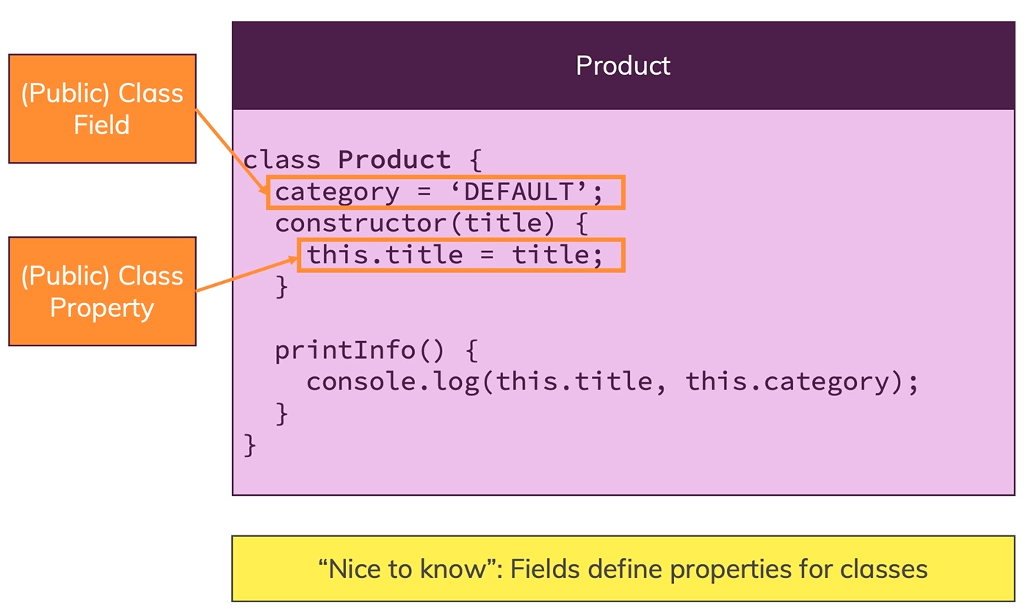
Fields & Properties

Slide 13
Thảo luận 3
Bài tập vận dụng:
Sửa lại class Product có sử dụng constructor

Slide 14
Thảo luận 4
Bài tập vận dụng:
Tạo class Category (danh mục) với các thuộc tính:
id (số được phát sinh ngẫu nhiên)
name
Tạo object từ class trên với thông tin name được khởi tạo từ constructor

Slide 15
Chuyên đề
Phân nhóm
Bốc thăm chuyên đề
Thảo luận
Trình bày

Slide 16



Chia nhóm thuyết trình
Mỗi nhóm tối đa 5 sinh viên
Mỗi nhóm thảo luận một bài tập trong lab hoặc GV giao.
Chọn 2 nhóm lên thuyết trình
Chuyên đề 3
Chuyên đề 1
Chuyên đề 4
Chuyên đề 2
Notes:
Tối đa 5 thành viên

Slide 17
Bài học online 4.2

Slide 18
Nội dung bài online 4.2
Using & "Connecting" Multiple Classes
Binding Class Methods & Working with "this"
Static Methods & Properties
Classes vs Object Literals
Getters & Setters

Slide 19

Tóm tắt bài học
What is “OOP”?
Getting Started with OOP Code
Defining & Using a First Class
Working with Constructor Methods
Fields vs Properties

Slide 20

TỔNG KẾT BÀI HỌC

